Slide 1
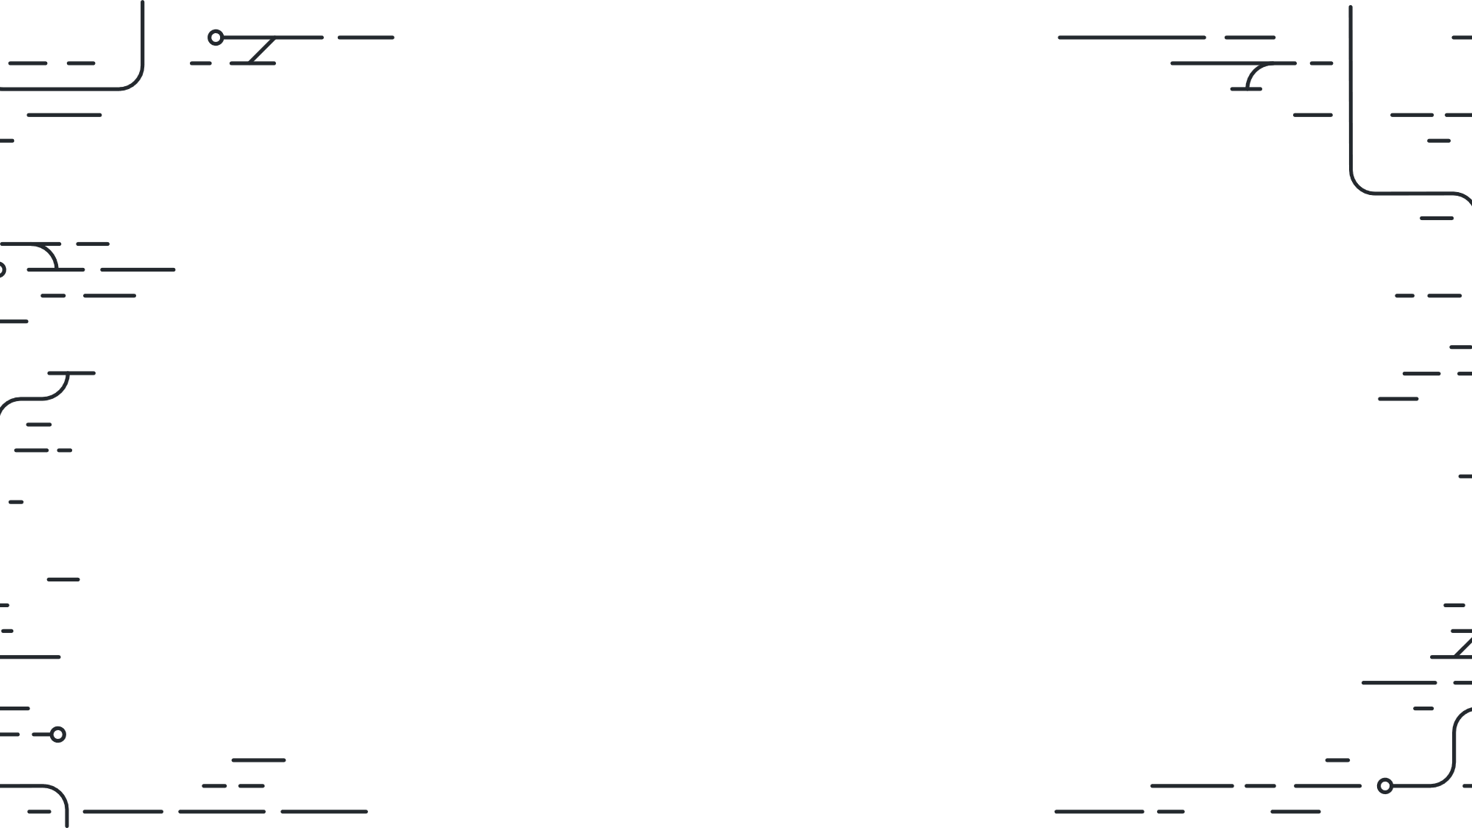

数据库技术及应用
Python是一种计算机程序设计语言。是一种面向对象的动态类型语言，最初被设计用于编写自动化脚本(shell)，随着版本的不断更新和语言新功能的添加，越来越多被用于独立的、大型项目的开发。
Notes:
设置图片单独显示
偏好设置——Ipython控制—绘图——行内改成自动
运行——在系统中断执行

Slide 2
Data Visualization
数据可视化

Slide 3

数据可视化
在数据处理过程中，我们经常需要对原始数据或数据处理的结果以图表的形式进行可视化处理，以便形象、直观、快速展示数据的特性。
matplotlib 是常用的 Python 环境下的绘图包，基于 numpy 开发，可根据需要绘制各种类型的图表。
seaborn 基于 matplotlib 的绘图功能，封装开发了一些 API ，使复杂图表的绘制变得更方便。
matplotlib 包
类似于 MATLAB 绘图风格，支持多种图表类型和 TeX 数学公式。
# import 包.模块 as 别名
import matplotlib.pyplot as plt

Slide 4
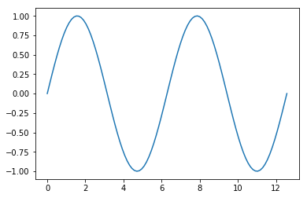
绘制一幅最简单的图表
plt.plot(*args, **kwargs) # 函数用于绘制点线型图表（位置参数，关键字参数）
plt.show() # 将图表显示出来，此方法会阻塞(block)其后语句的执行
import numpy as np
import matplotlib.pyplot as plt
x = np.linspace(0, 4 * np.pi, 100)
y = np.sin(x)
plt.plot(x, y)
plt.show() #用IDE可删掉这行语句
print(1)
在python的命令行模式下面，图像需要plt.show()才能显示，且会阻塞后面语句的执行
Notes:
Linsapace（起点0，终点4pai，一共100个点）

Slide 5
阻塞模式与交互模式
matplotlib 提供了两种图像显示模式：阻塞模式与交互模式。
在python的命令行模式下，默认模式为阻塞模式。在此模式下，plt.plot() 函数并不会把图表显示出来。需调用 plt.show() 函数才会显示。此方法会阻塞其后的语句，直到图表关闭。
在python IDE环境中，默认模式为交互模式，plt.plot() 函数会直接出图，不会阻塞。
模式切换：plt.ion() 进入交互，plt.ioff() 进入阻塞模式
位置参数——横纵坐标指定
plt.plot() 函数的位置参数主要用于确定要绘制的数据系列对应点的坐标，也可对线型、颜色、点形状等进行简单快速的设定。一般将所有点的横坐标 x 值和对应纵坐标 y 值作为两个参数分别传入。
plt.plot(y) # 绘制序列y，x自动生成自然数序列
plt.plot(x, y) # x与y可为高维numpy，但最高维长度应相等
plt.plot(x, y, 'ro:') # 用红色圆圈带虚线的方式绘制
# 每条点线参数分别按单线参数指定，可能存在二义性时默认优先x与y配对：
plt.plot(线1参数, 线2参数,…)
Notes:
Ro：red和点的形状是圆形 ：是线性

Slide 6
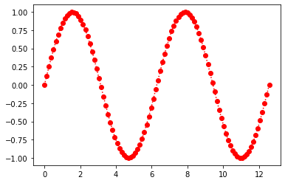
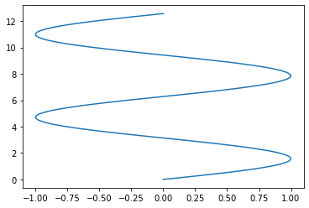
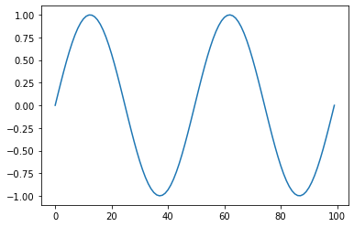
plt.plot(y, x)
plt.plot(x, y, 'ro:')
plt.plot(y)

Slide 7


位置参数——快速设置点线形状颜色
对于一组点线，在指定各点x, y值后可以在紧邻的位置参数中以字符串的形式指定点线形状和颜色。此字符串分为三个部分：颜色+点形状+线形状。
颜色： rgbcmykw 。若仅指定颜色，还可用十六进制字符串（#743481）或灰度字符串（0.5）
点形状：.,ov^<>1234sp*hH+xDd|_
线形状：- -- -. :
关键字参数——点线属性精确控制
plt.plot() 函数的返回值是一组 Line2D 对象构成的列表，这些对象即对应显示在绘图区域的点线系列。
通过设定 plt.plot() 函数的不同关键字参数，可以设置对应 Line2D 对象的属性，如线型、线条粗细、颜色、点形状、点颜色、点大小等等。
此外可通过调用返回 Line2D 对象的 set_XXX 方法修改其 XXX 属性，或用 MATLAB 风格的 plt.setp() 函数。

Slide 8
关键字参数——点线属性精确控制
plt.plot() 函数的返回值是一组 Line2D 对象构成的列表，这些对象即对应显示在绘图区域的点线系列。
通过设定 plt.plot() 函数的不同关键字参数，可以设置对应 Line2D 对象的属性，如线型、线条粗细、颜色、点形状、点颜色、点大小等等。
此外可通过调用返回 Line2D 对象的 set_XXX 方法修改其 XXX 属性，或用 MATLAB 风格的 plt.setp() 函数。
常用点线属性
color 属性——设置线条颜色
linestyle(ls) 属性——设置线型
linewidth(lw) 属性——设置线宽
marker 属性——设置点标记形状
markerfacecolor 属性——设置点标记填充颜色
markeredgecolor 属性——设置点标记描边颜色
颜色：可用 rgbcmykw 指定，也可传入 RGB 值三元 tuple（0-1之间），或 6 位十六进制颜色字符串等。
注意：发生冲突时，关键字参数覆盖位置参数的设定。

Slide 9
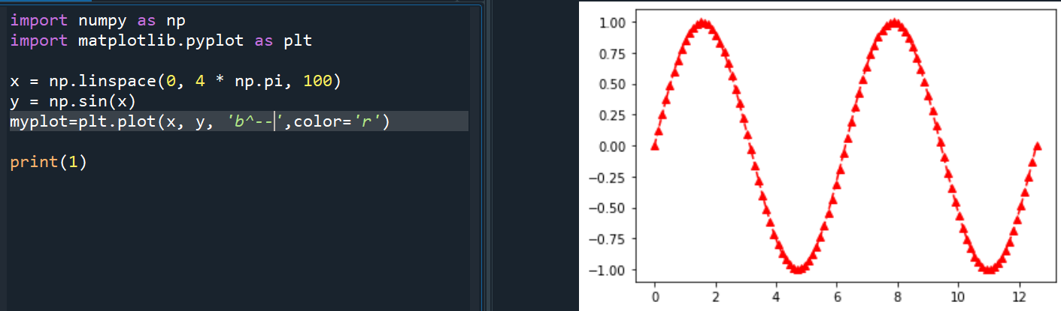
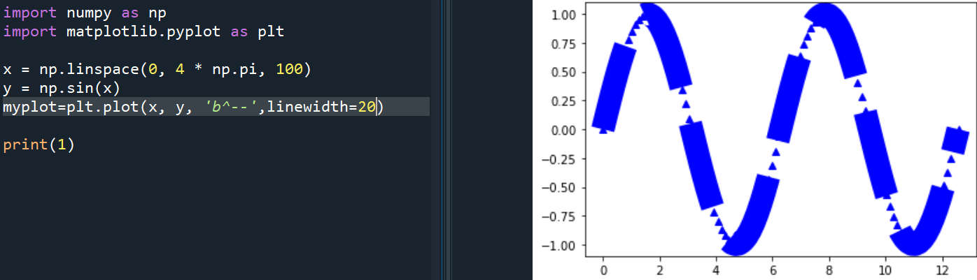

Slide 10
设置坐标轴与网格线
plt.xlim() 和 plt.ylim() 用于设置和读取当前图像的 xy 轴范围。
plt.xscale(x轴类型) 与 plt.yscale(y轴类型) 用于设置坐标轴类型，如 linear, log, symlog, logit 等。
plt.grid(b=None, which=‘major’, axis=‘both’, **kwargs) ，用于显示或关闭坐标网格。在其纯关键字参数中可设置网格线条属性（参考上页常用点线属性）。
添加文本
在 matplotlib 中，图表中的文本以 Text 对象的方式记录与显示。文本对象具有字体、字号、颜色、旋转角度等各种属性，这些属性可通过 setp() 方法设置。
plt.title(图名)，plt.xlabel(x轴名)，plt.ylabel(y轴名) 可以直接在适当的位置添加对应文本，可通过关键字参数指定文本属性。
plt.text(x, y, 文本,...) 可在任意 x, y 位置（文本左下角）添加自定义文本，可通过关键字参数指定文本属性。
Notes:
b=None（True就是显示网格）,
which=‘major’, （主网格，minor是副网格，或者）
axis=‘both’,（显示哪个轴的网格，也可选both）
**kwargs

Slide 11
常用文本属性
family：字体
fontsize：字号
color：字体颜色
rotation：倾斜角度（逆时针为正）
weight：粗细
ha：水平对齐，va：垂直对齐
bbox：文本框（字典，指定该文本框各属性）
matplotlib 对中文字体默认不支持，需要自行解决。

Slide 12
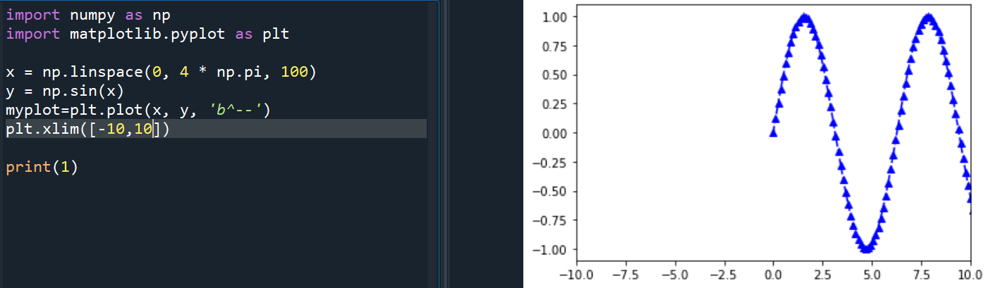
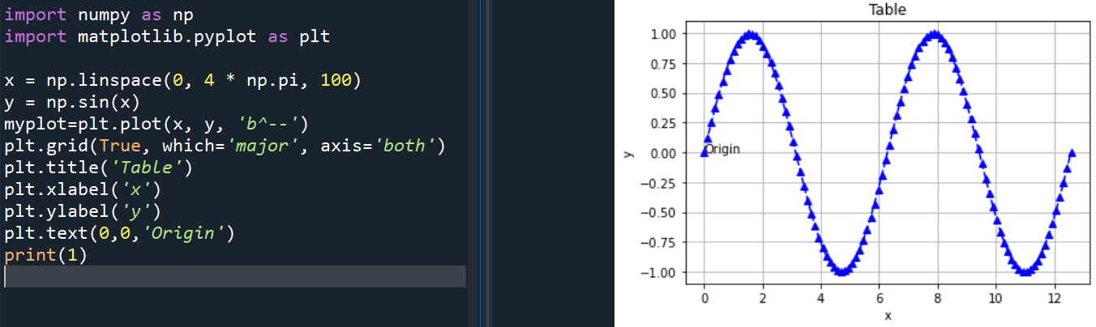

Slide 13
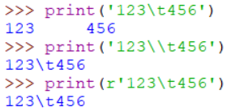
TeX单行公式
matplotlib 的文本支持 TeX 风格的单行公式，即用一对 $ 符号括起来的数学公式，如 $E=mc^2$ 。
TeX 命令以反斜杠 \ 开头，为了不使 Python 将字符串中的反斜杠理解为转义字符的标记，可在公式字符串左引号前面加 r ，表示该字符串不作转义处理。
TeX数学模式速成
希腊字母：\Delta，\gamma等。
上标：^{上标内容}，下标：_{下标内容}
分式：\frac{分子}{分母}
根式：\sqrt[根指数]{底数}
积分：\int，\oint，\iint，\oiint
微分：常微分\mathrm{d}（正体），偏微分\partial
空格：\,，\quad，\qquad等
数学符号：大于\ge，小于\le，无穷\infty等
常用函数（正体）：\sin，\cos，\ln等

Slide 14
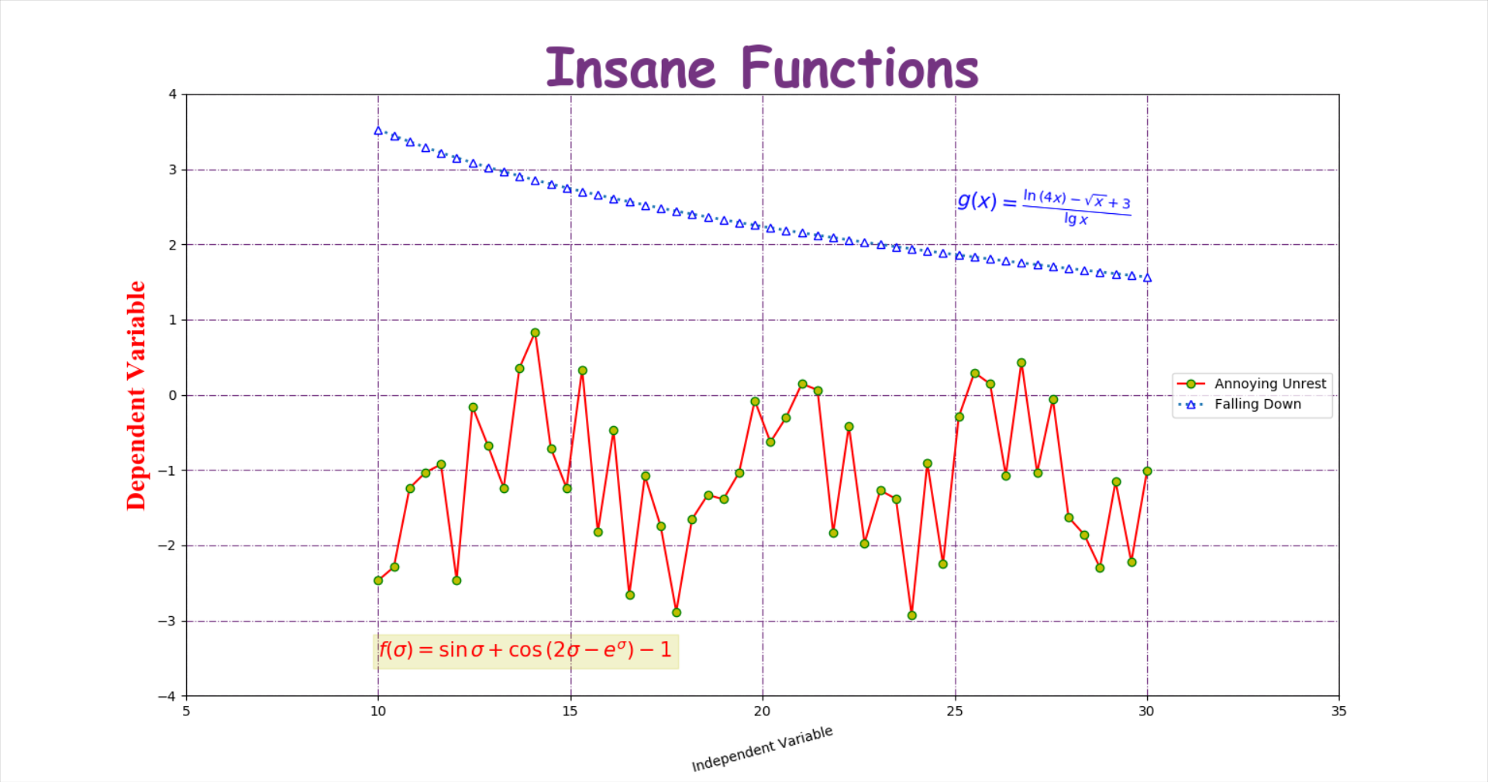
添加图例（label=…）
plt.plot() 可用 label 关键字参数指定每个点线系列的名称，之后调用 plt.legend() 函数显示图例。
plt.legend() 函数可接受各种可变参数指定图例对应的数据系列、名称、位置等属性。无参调用时，将自动获取全部数据系列并显示。
loc 参数可指定图例相对于图表的位置。
实践练习1
Comic Sans MS
#2080c0
b
w
r
#108000
#c0c000
#f2f2cc
#804080
50个点

Slide 16
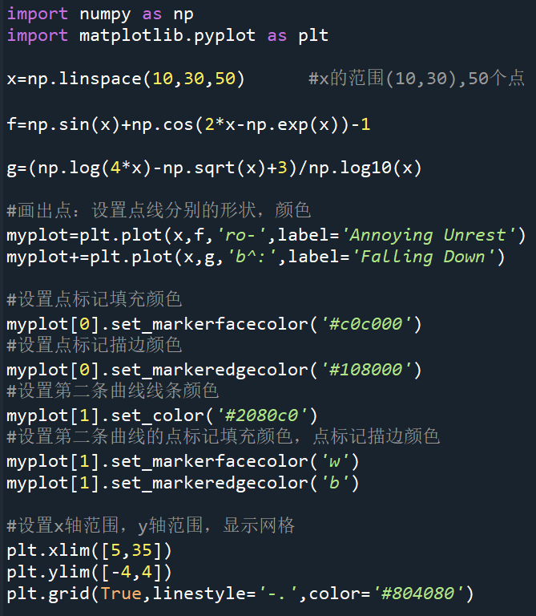

Slide 17
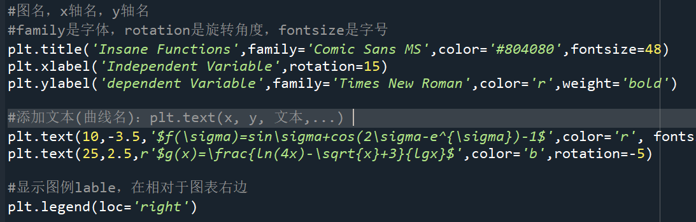

Slide 18
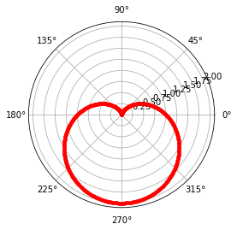
多种图表类型
条形图：plt.bar()
散点图：plt.scatter()
堆叠图：plt.stackplot()
直方图：plt.hist()
箱线图：plt.boxplot()
饼图：plt.pie()
极坐标图：plt.polar()
……
保存当前图像：plt.savefig()
# 试一试
import numpy as np
import matplotlib.pyplot as plt
theta = np.linspace(0, 2*np.pi, 1000)
r = 1 - np.sin(theta)
plt.polar(theta, r, 'r.-')

Slide 19
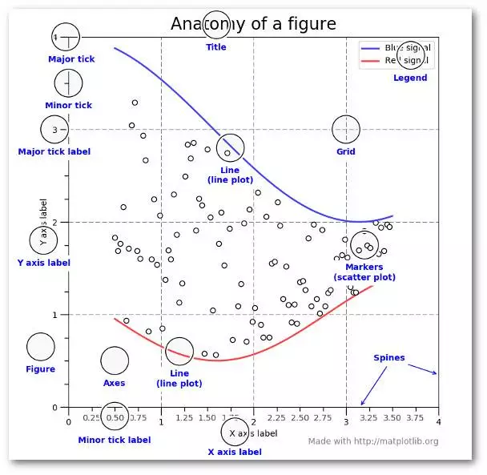
绘制多张图
plt.figure(编号,…) 新建一个空白图表（Figure对象）。可调用 plt.close(编号) 关闭此图，释放内存。
使用 plt.subplot() 可以在同一个 Figure 对象里画多个子图。该函数用于指定用于绘图的子图当前坐标轴，接下来的绘图函数即在该坐标轴中进行。
plt.subplot(行数，列数，第几个区域…) 将整个 Figure 切成若干行列的矩形块，并将当前绘图坐标轴设定为某个区域（区域从左到右，从上到下，从 1 开始连续计数）。
同一个坐标下的多张图
将 plt.plot() 返回的 Line2D 对象相加即可。
图表组件对象
在 matplotlib 中，图表的每个组件都对应一个对象，有其对应的属性。Figure 对象是顶层的容器，坐标轴 Axes 对象可视为子容器，容纳内部的其他图表组件。

Slide 20
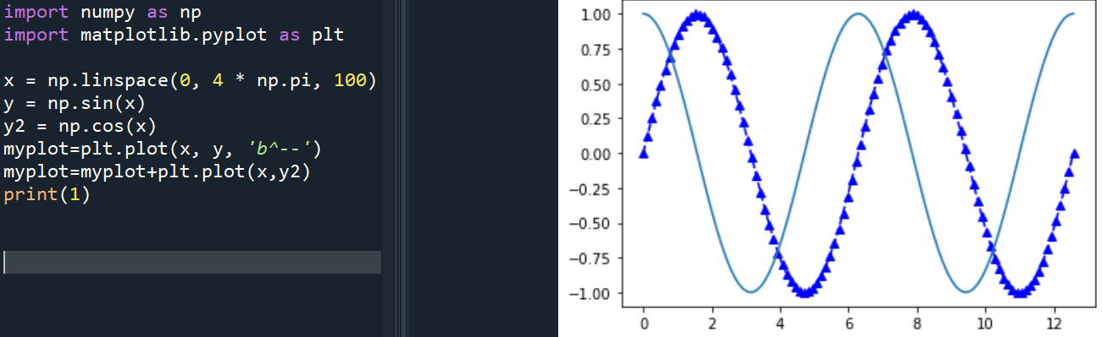
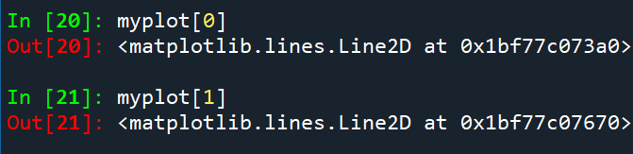
如何在一个坐标下画两张图：相加即可

Slide 21
面向对象的作图方式
作图的过程本质上就是将各坐标轴 Axes 对象及其内的图表元素对象逐个放入 Figure 对象的过程。除前述 plt.XXX() 的交互式命令风格的函数 API 外，matplotlib 还提供了面向对象的作图 API。
前述大多数作图相关函数的同名方法（如 plot 方法）还同时实现在了 matplotlib.axes.Axes 等类中，因此可通过调用坐标轴对象的方法进行作图。
调用 Figure 对象的 add_subplot() 方法可添加子 Axes，plt.gca() 和 plt.gcf() 可分别获取当前 Axes 和 Figure 对象。

Slide 22
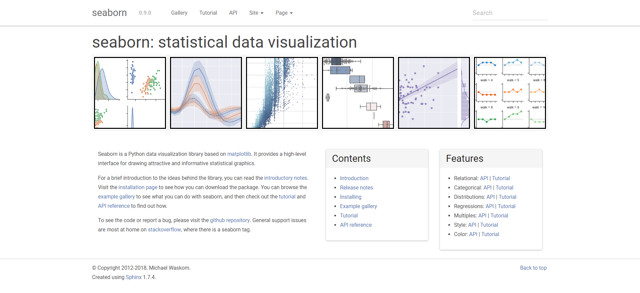
seaborn 模块
seaborn 模块将 matplotlib 的底层进行了进一步封装，可以方便快捷地作出样式精美的统计图表。
seaborn 自带多种经典数据集，可用 load_dataset 函数调取。
参考资料：http://seaborn.pydata.org/

Slide 23
Python数据处理大作业布置预告
研究学堂在线某（几）门课（《计算机文化基础》和/或《现代生活美学》）的多学期课程运营的统计数据，选择一个你感兴趣或认为有意义的角度，对数据进行处理和可视化，并做一定的分析和解释。要求使用Python语言，将必要的数据和方法封装到类中。
提交源代码+数据可视分析文档（20分）：截止日期：6月16日（非毕业班同学特殊情况须提前说明，6月28日前接受补交，过后不再受理）
补交邮箱：lx@tsinghua.edu.cn
6月8日（第16周课上）展示（5分，可选）：周末微信群里组织报名，先到先得限10人。
课堂展示要求：每人5-10分钟，包括程序实现思路讲解和程序运行演示。
注意：不限制创意和Python模块的使用。
对于编程有困难的同学，可选择EXCEL做为数据处理的工具，但是可视化部分还需要Python来实现。
如果全部采用EXCEL完成，作业起评分降10%，但可以通过报名课堂展示把这部分成绩找回来。
评分标准：
可视化方案设计（10分）+代码实现（5分）+文档完成情况（5分）文档格式.docx、.pdf、.pptx均可

Slide 24
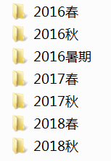
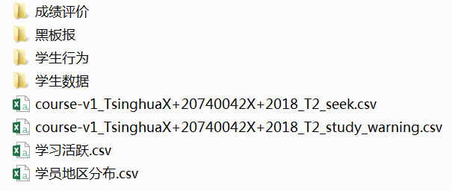

大作业数据说明
两门课程的多期次多模式的运营数据，以《计算机文化课程》为例介绍：
多模式：
自主（课件一次性上传、助教简单运营、自学为主、社会学生为主） 先修（课件一次性上传，运营短时间短，主要面向即将进入大学的学习者、自学为主） 随堂（课件按周次上传，助教正常运营、自学为主、答疑为辅、社会学生为主） 混合（课件按周次上传，助教投入较大、自学为主、答疑为辅、线下课程学生为主，学习行为与线下成绩关联）
自主
混合
先修
自主
混合
自主
混合
视频类别丰富
理论知识
实践
访谈
讲座
参观
作品赏析
导学帖
分析目标：
完善活动设计
改进学习支持服务
完善评价体系
优化课程资源

Slide 25
大作业数据说明
课程数据特点：无分类 数据缺失 字段冗余，需要设定分析角度，自定义指标
数据类型 | 含义描述
成绩评价 | 记录用户的每次习题作业成绩、理论考试成绩、权重系数、总成绩和通过标记
讨论区发帖 | 记录每天讨论区新增发帖和回帖数
活跃人数 | 记录每天线上活跃人数
选课名单 | 记录用户学堂号
成绩分布 | 记录用户总成绩的分布
学习活跃时间 | 记录每天 24 个时段的活跃用户数
助教考核 | 记录每位助教在讨论区的总发/回帖数
用户讨论区数据 | 记录每位用户在讨论区的发/回帖数、帖子内容、回复时间、帖子链接
用户选课记录 | 记录每位用户的选/退课时间和状态
用户成绩 | 记录每位用户的习题作业平均成绩、理论考试成绩、总成绩和通过标记
用户章节学习记录 | 记录每位用户学习每个章节的完整度、视频时长、起始/结束观看时刻和时间轴位置
课程公告访问 | 记录课程公告的链接、被访问时间
课件访问次数 | 记录每位用户访问课件的次数
用户地域分布 | 记录用户来源的地域分布情况

Slide 26
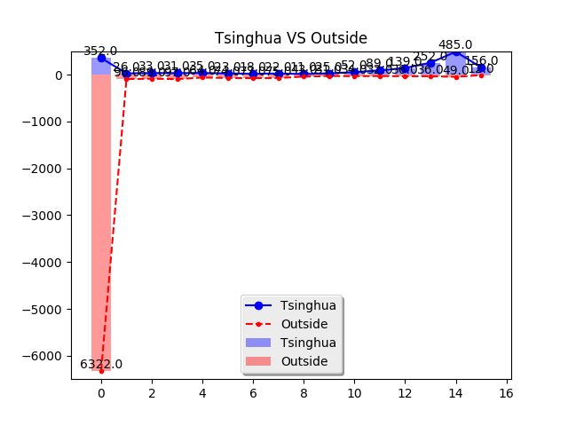
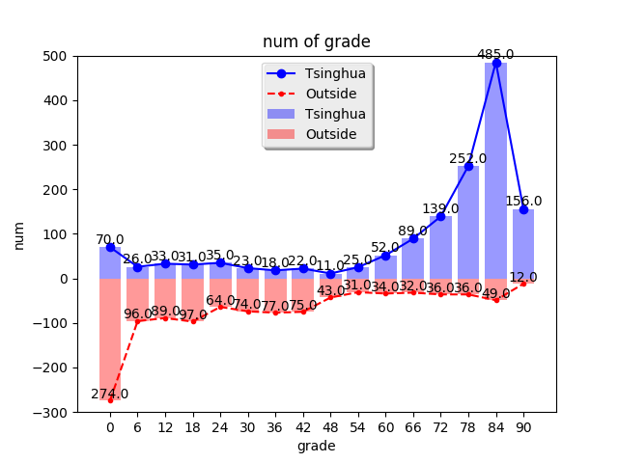
为可视化分析整理数据
比如分析校内与校外学生的学习数据时，需要去除无效的学习者信息得到右图图表，接下来所有的数据都在此基础上进行分类分析

Slide 27
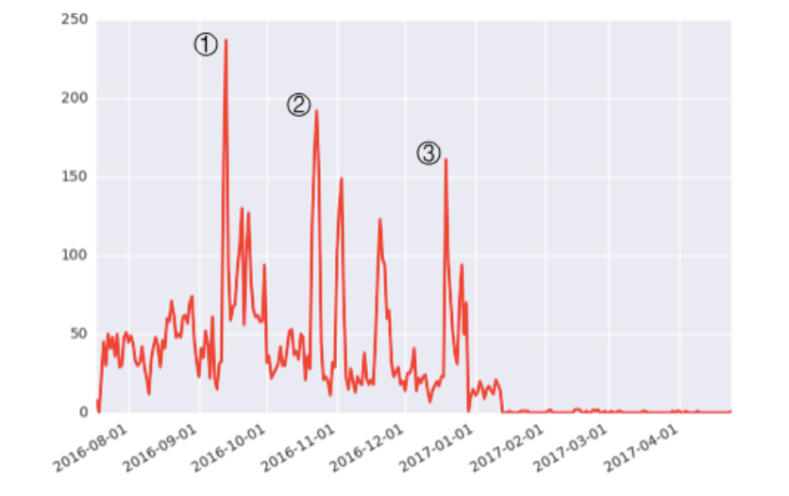
完善活动设计
改进学习支持服务
大作业数据分析角度示例1
研究学堂在线某（几）门课（《计算机文化基础》和/或《现代生活美学》）的多学期课程运营的统计数据，选择一个你感兴趣或认为有意义的角度，对数据进行处理和可视化，并做一定的分析和解释。
完善评价体系
优化课程资源
一个由选课异常波动引起的小号分析

Slide 28
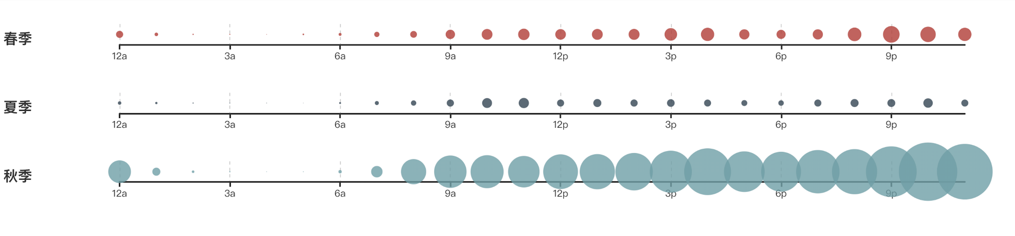
完善活动设计
改进学习支持服务
大作业数据分析角度示例2
研究学堂在线某（几）门课（《计算机文化基础》和/或《现代生活美学》）的多学期课程运营的统计数据，选择一个你感兴趣或认为有意义的角度，对数据进行处理和可视化，并做一定的分析和解释。
完善评价体系
优化课程资源
207人
自主
127人
自主(先修)
混合
728人
黄金时段
模式对比（学习活跃时间段）

Slide 29
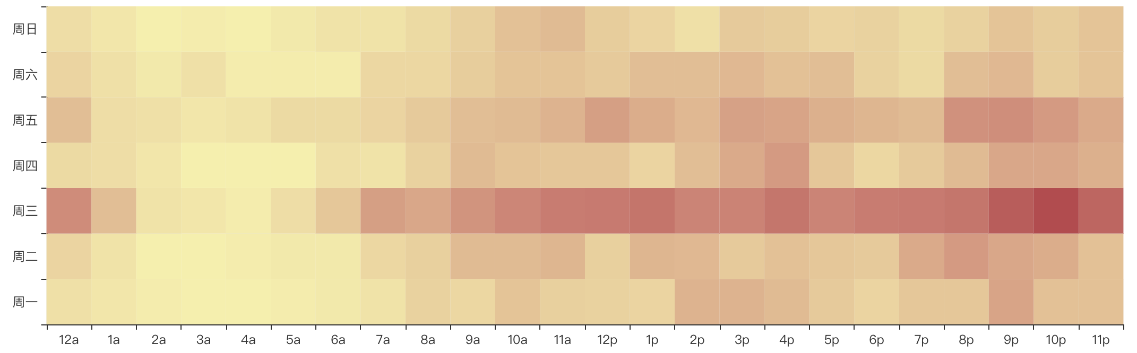
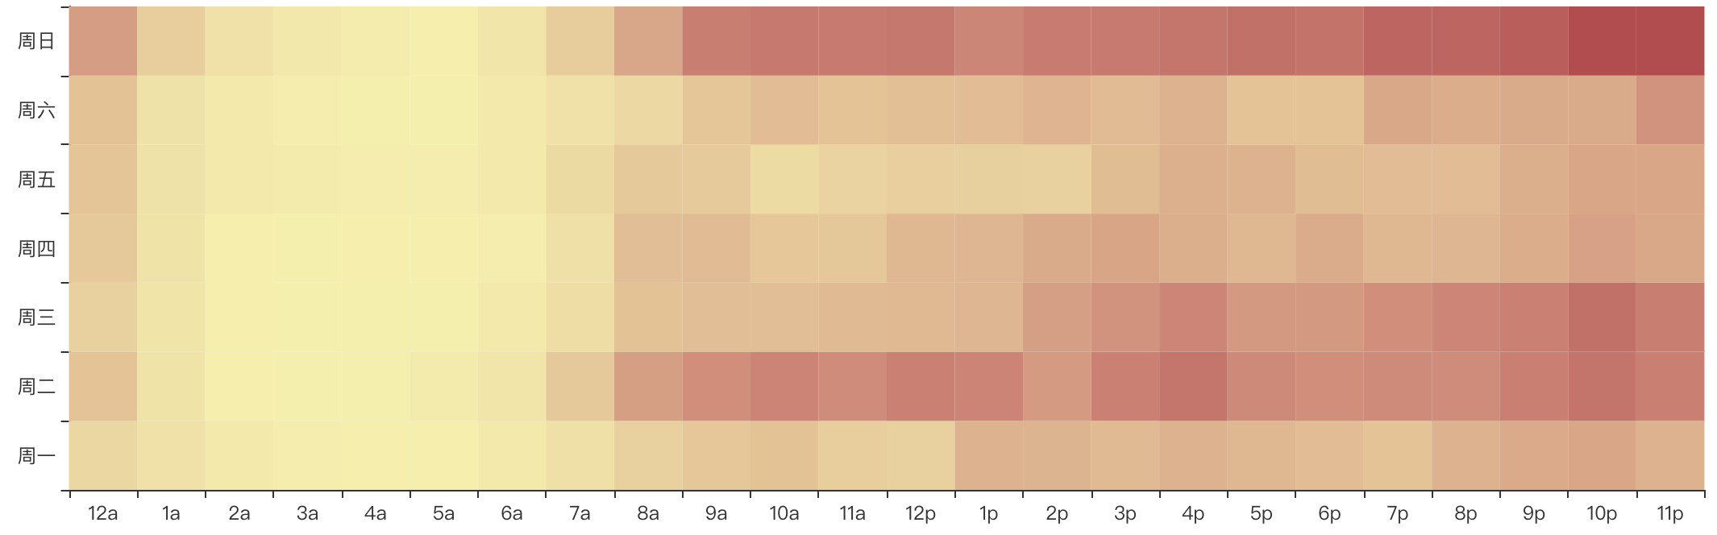
完善活动设计
改进学习支持服务
大作业数据分析角度示例2
研究学堂在线某（几）门课（《计算机文化基础》和/或《现代生活美学》）的多学期课程运营的统计数据，选择一个你感兴趣或认为有意义的角度，对数据进行处理和可视化，并做一定的分析和解释。
完善评价体系
优化课程资源
春季自主模式
周学习活跃时间段
74人
197人
秋季混合模式
说明：2018秋季学期之前课程更新周一上午8:00

Slide 30


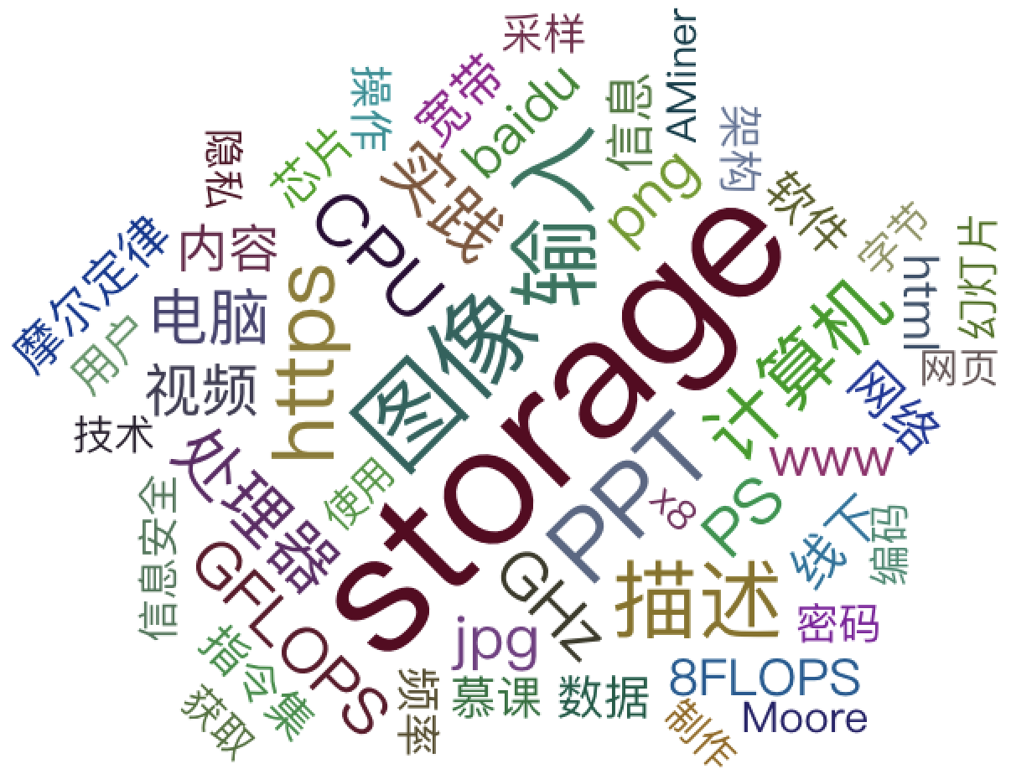
完善活动设计
改进学习支持服务
大作业数据分析角度示例3
研究学堂在线某（几）门课（《计算机文化基础》和/或《现代生活美学》）的多学期课程运营的统计数据，选择一个你感兴趣或认为有意义的角度，对数据进行处理和可视化，并做一定的分析和解释。
完善评价体系
优化课程资源
2016
2017
2018
MOOC讨论区核心词

Slide 31
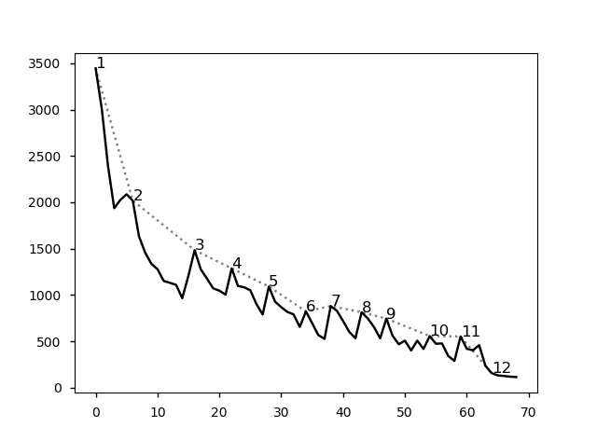
完善活动设计
改进学习支持服务
大作业数据分析示例4-1
完善评价体系
优化课程资源
本来先是想打算分析作业，观看比例与考试之间的关系的（……），转而分析各节课视频观看的分析
各节课视频观看次数（点击量）
实线是每一节课的观看次数，虚线是按章节来计算的点击量。显然总体呈递减趋势，每一章的第一节会有一个反弹，所以这张图上至少有十二个峰（课程内容设置共有十二章）（真理：MOOC学习的长尾现象）

Slide 32
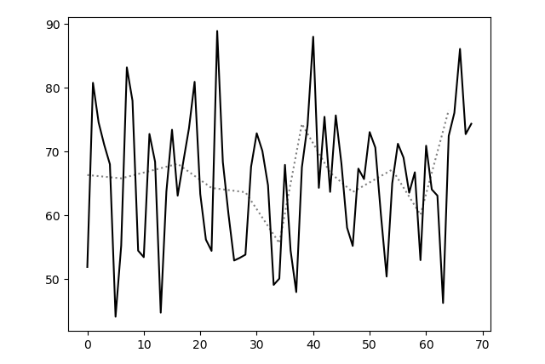
大作业数据分析示例4-2
继续深入、对比分析…
各节课视频观看比例（学习进度）
仅从次数来分析是不全面的，点击量与当前学习人数有很大关系，而人数是递减的，所以这并不能体现课程的有趣程度。
折线图与之前有较大差别，大致沿着一条水平线上下波动。但这样不能看出更具体的变化，也不利于两者的比较，如果按照节数绘制折线图集,做一些放大，结果会是……

Slide 33
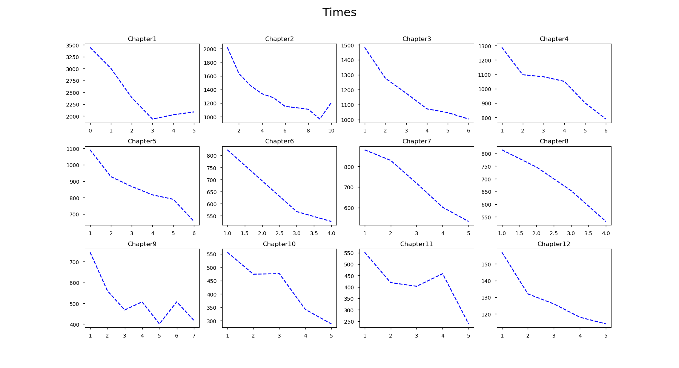
大作业数据分析示例4-3
继续深入、对比分析…
各节课视频观看次数（按照次数绘制的各章节折线图）
首先，每一课（章）的第一节课是严格的最大值。每节课内的折线图趋势也大致是递减的，有时有波动，出现在每节课的末尾，这可能与实践课有关。

Slide 34
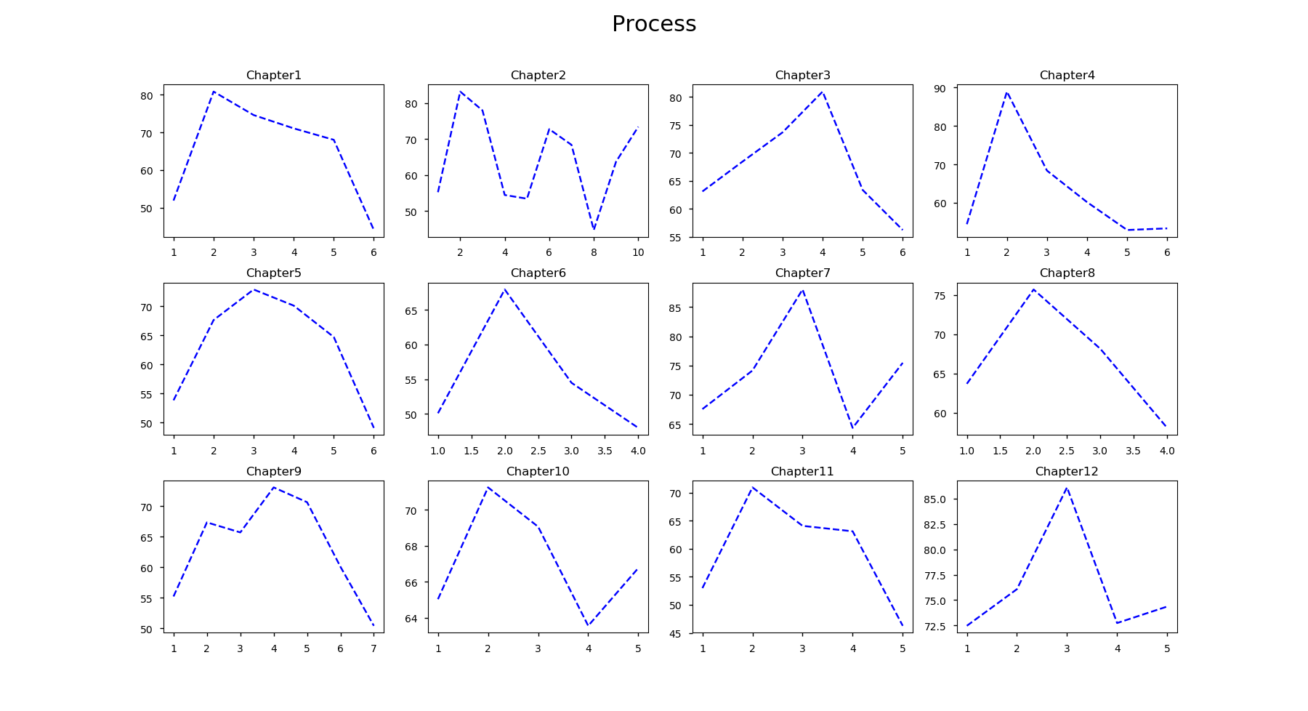
大作业数据分析示例4-4
继续深入、对比分析…
各节课视频观看比例（按照次数绘制的各章节折线图）
这时就发现了一些比较有趣的现象：首先，每节课内部不再是严格的递减趋势，而是有上下波动，并且大多数呈先增后减；同时，峰值较多出现在第二节内容，这大概是因为第一节课是概述原因；其次，每节课的末尾也有较大的差异，比如第二节课最后章节内容，出现了较大的上升趋势，可能是该次课结束时安排了参观超级计算机太湖之光内容……

Slide 35
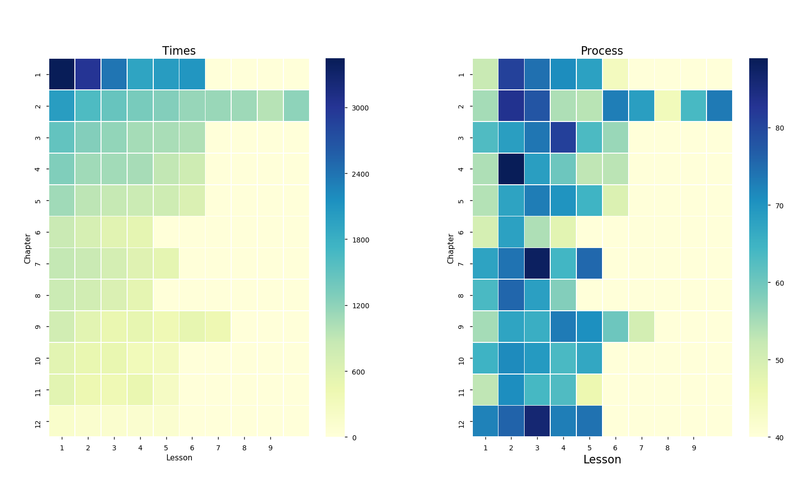
大作业数据分析示例4-5
在有效分析的基础上，继续…
以上规律从热力图中也可以发现

Slide 36
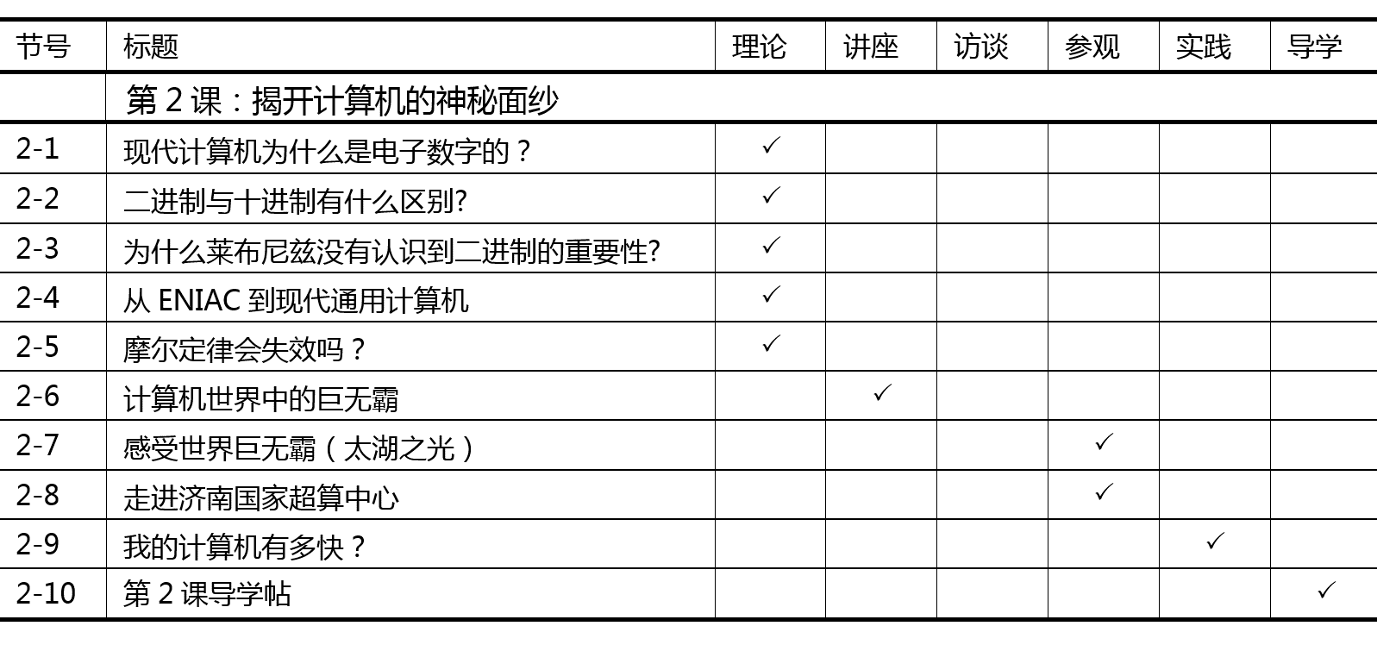
大作业数据分析示例4-6
优化课程资源
从各节课视频观看的分析给出MOOC内容升级的参考建议

Slide 37

完善活动设计
改进学习支持服务
大作业数据分析角度示例5
研究学堂在线某（几）门课（《计算机文化基础》和/或《现代生活美学》）的多学期课程运营的统计数据，选择一个你感兴趣或认为有意义的角度，对数据进行处理和可视化，并做一定的分析和解释。
完善评价体系
优化课程资源
背景
慕课（MOOC）在当下社会越来越流行，成为大学生乃至高中生获取知识的一大重要途径。作为慕课的供给方，课程的设计者时常面临这样的问题：
如何了解慕课视频受同学们欢迎的程度？
如何知道哪些视频更加吸引同学们的注意力？
如何知道哪些视频真正引发同学们的学习积极性？
关键变量提出
视频时长
划水率 =
个体划水
视频观看时长
整体水分
有什么变量能够衡量这一需求？
视频的点击率和观看人数？

Slide 38
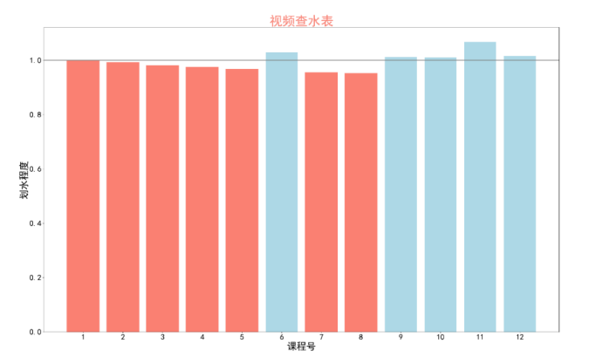
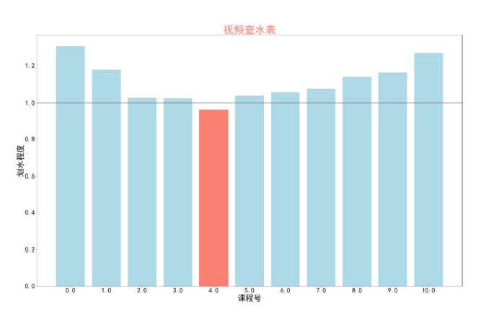
完善活动设计
改进学习支持服务
大作业数据分析角度示例5
研究学堂在线某（几）门课（《计算机文化基础》和/或《现代生活美学》）的多学期课程运营的统计数据，选择一个你感兴趣或认为有意义的角度，对数据进行处理和可视化，并做一定的分析和解释。
完善评价体系
优化课程资源
2017秋季学期 《计算机文化基础》和《现代生活美学》
慕课视频查水表

